Slide 1



CONCEPTOS GENERALES DE SALUD:
Introducción y Terminología Fundamental
Prof. Edgar Lopategui Corsino
M.A., Fisiología del Ejercicio
Web: http://www.saludmed.com/
E-Mail: elopategui@intermetro.edu
elopateg@gmail.com
Curso: http://www.saludmed.com/saludybienestar/saludybienestar.html

Slide 2


CONTENIDO DE LA PRESENTACIÓN
Consideraciones preliminares
Conceptos básicos
Dimensiones de la salud
La pirámide del bienestar
Factores que afectan la salud
Esperanza de vida al nacer
Acciones de salud
Factores de riesgo
Modificación del comportamiento de riesgo
Preguntas

Slide 3

Notes:
3

Slide 4


¿POR QUÉ
ESTUDIAR SALUD?
Para hacer que la vida sea más significante:
Al tratar de:
Mejorar lo que uno puede hacer
Para poder:
Autoactualizarse:
Significado:
Hacer lo que un es capaz de hacer:
Con el fin de:
Alcanzar autosatisfacción
Notes:
4

Slide 5
Los Papeles que Juegan el Maestro de Salud como Agente
de Cambio y el Estudiante con la Responsabilidad de un
Cambio Favorable en su Comportamiento de Salud
(
ADAPTADO DE:
Fassbender, William.
You and Your Health
. 3ra. ed.;
New York: John Wiley & Sons, 1984, p. xvii.)
Notes:
5

Slide 6

ACCIONES DE RESPONSABILIDAD INDIVIDUAL
Solo nosotros determinamos la calidad de la salud
Nadie más puede regular nuestro comportamientos personales de vida
La buena salud no es un asunto de buena suerte o destino, sino de estilos de vida apropiados
El comportamiento es el factor más importante para el desarrollo de enfermedades principales y menores
Notes:
6

Slide 7

LA SALUD COMO RESPONSABILIDAD INDIVIDUAL
Nosotros determinamos la calidad de la salud
Nadie más puede regular nuestro comportamientos personales de vida
La buena salud no es un asunto de buena suerte o destino, sino de estilos de vida apropiados
El comportamiento es el factor más importante para el desarrollo de enfermedades principales y menores
Notes:
7

Slide 8
LA SALUD COMO RESPONSABILIDAD INDIVIDUAL
Acciones de Responsabilidad
Conocimiento vs Acción:
Acción Positiva de Prevención
Aplicar El Conocimiento
Sobre los Comportamientos
Saludables:
Las Prácticas Correctas de Salud
deben ser parte Integral de
Nuestra Vida
Notes:
8

Slide 9

EL CONCEPTO DE SALUD Definición según el Autor del Libro
Completo Estado de Bienestar
Físico, Mental, Emocional,
Social, y Espiritual y no Solamente la Ausencia de Enfermedad o Accidente
Notes:
9

Slide 10

Notes:
10

Slide 11
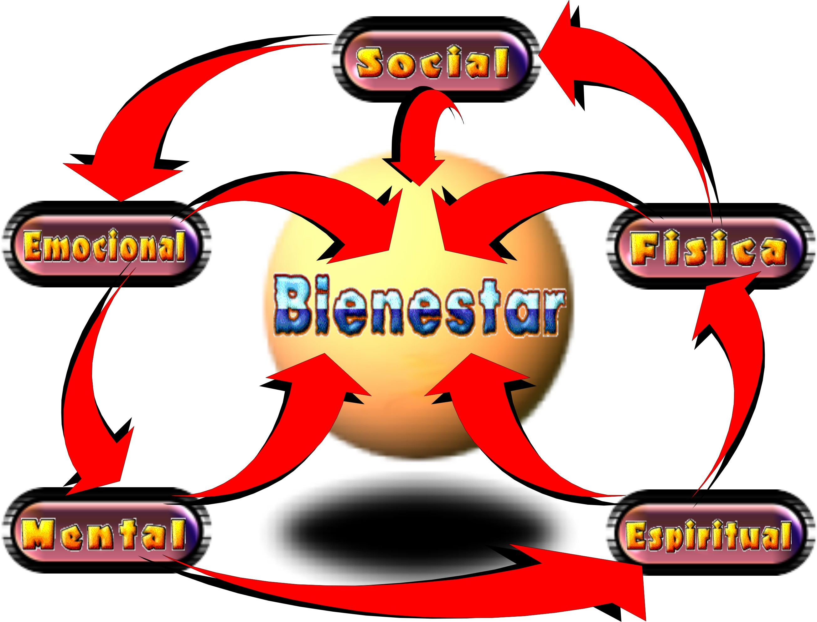
Notes:
11

Slide 12
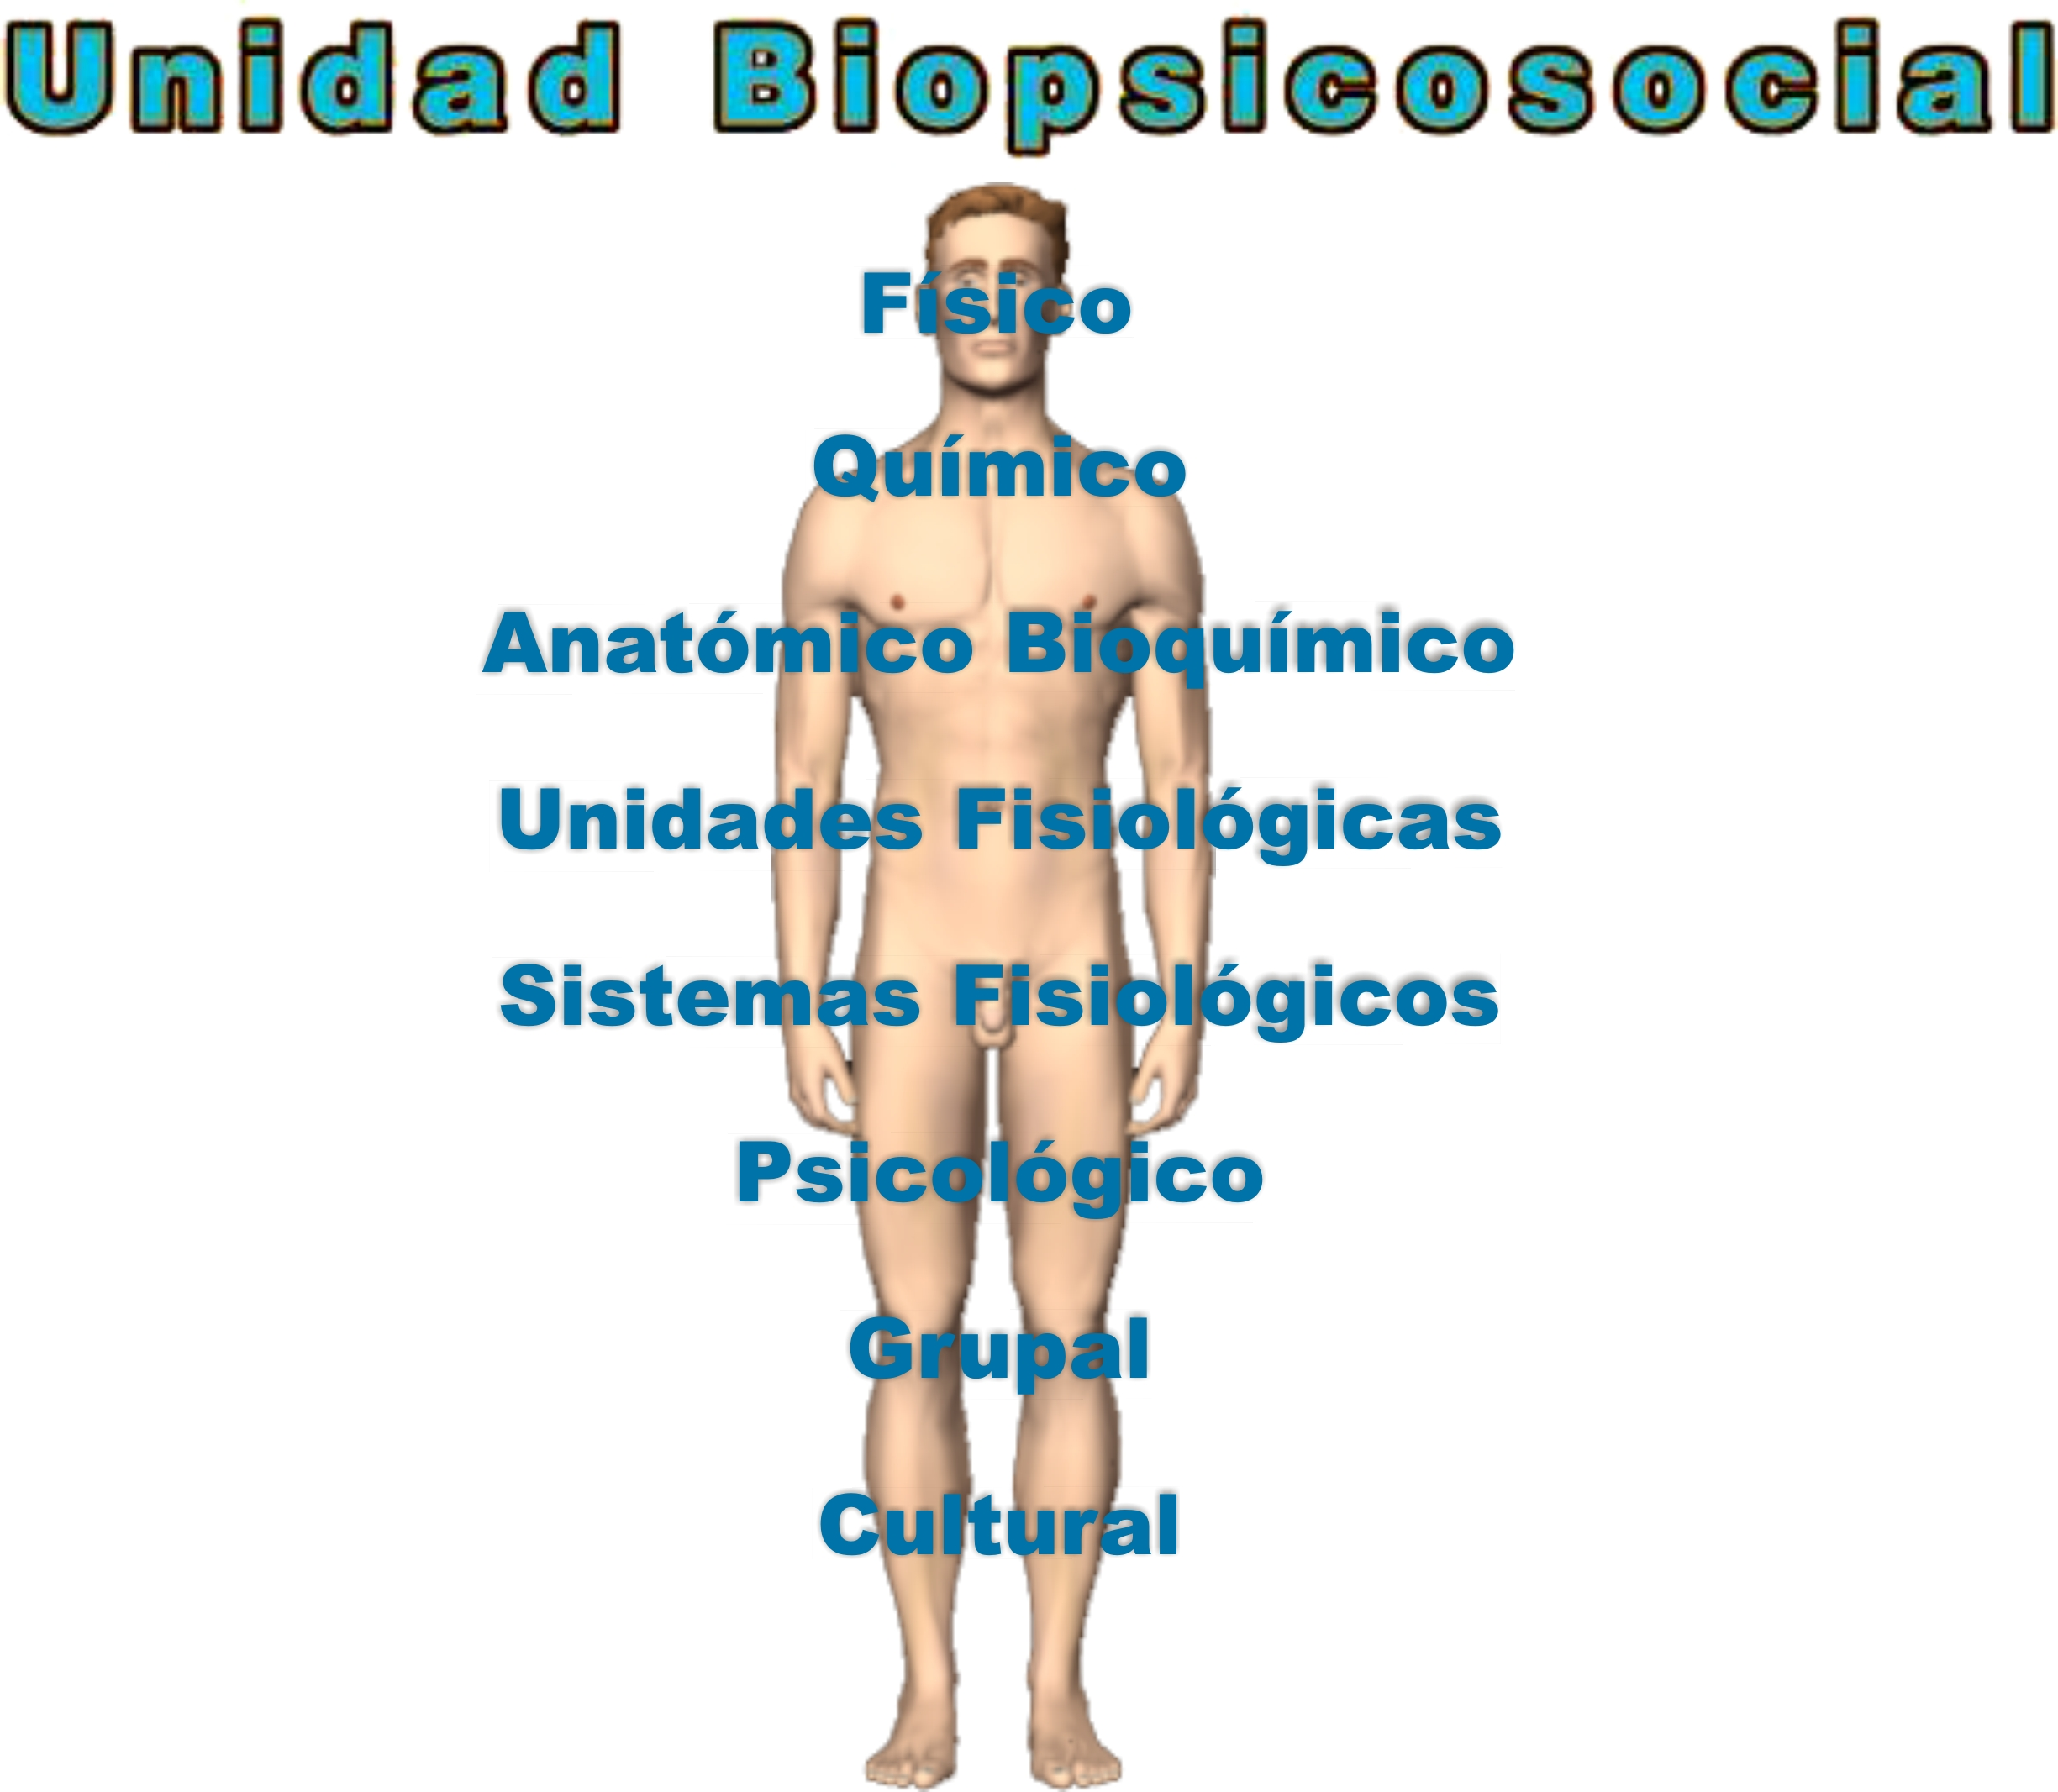
NOTA. NOTA. Adaptado de: "Niveles de Descripción del Comportamiento." por Centro de Salud Deportiva y Ciencias del Ejercicio [SADCE], 1988, En Center for Sports Health and Exercise Science, Puerto Rico, Salinas: Albergue Olímpico y Comité Olímpico de
Puerto Rico. Copyright 1988 por Centro de Salud Deportiva y Ciencias del Ejercicio; Ciencias de la Salud. 2da. ed.; p. 1, por B. Y.
Higashida Hirose, 1991, México: McGraw-Hill Interamericana. Copyright 1991 por: McGraw-Hill Interamericana de México, S.A., de C.V.
Notes:
12

Slide 13
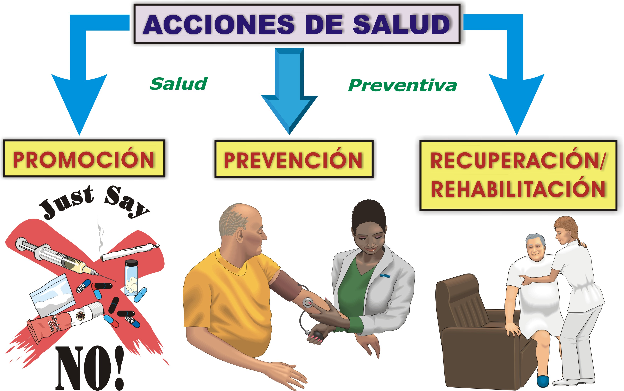
Notes:
13

Slide 14
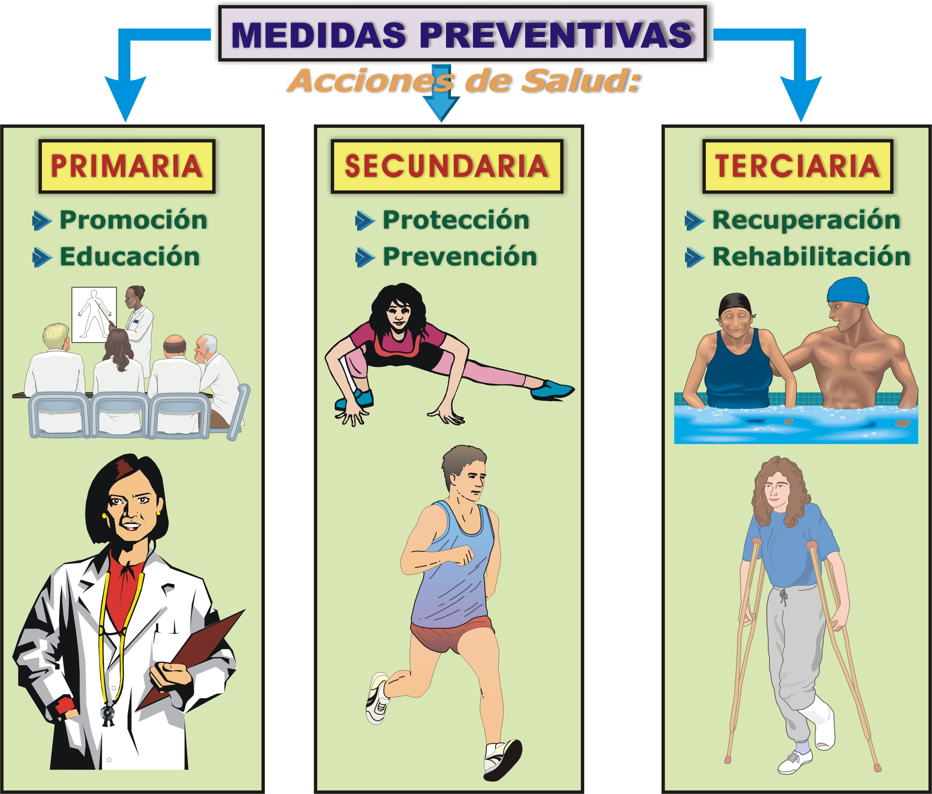
Notes:
14

Slide 15
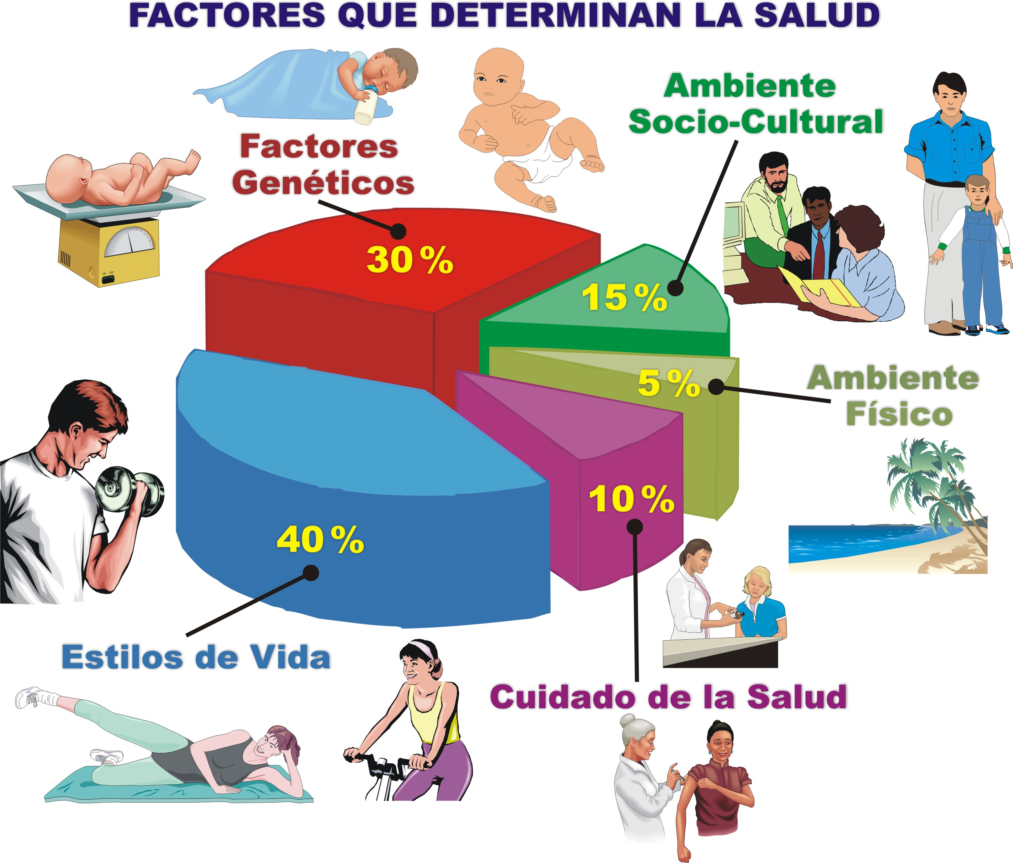
NOTA. Datos de: "The Case for more Active Policy Attention to Health Promotion," por M. J. McGinnis, P. Williams-Russo, y J. R. Knickman, 2002, Health Affairs, 21(2), p. 83. Copyright 2003 por Project HOPE - The People-to-People Health Foundation. doi:10.1377/hlthaff.21.2.78. Recuperado de http://content.healthaffairs.org/content/21/2/78.full.html
Notes:
15

Slide 16
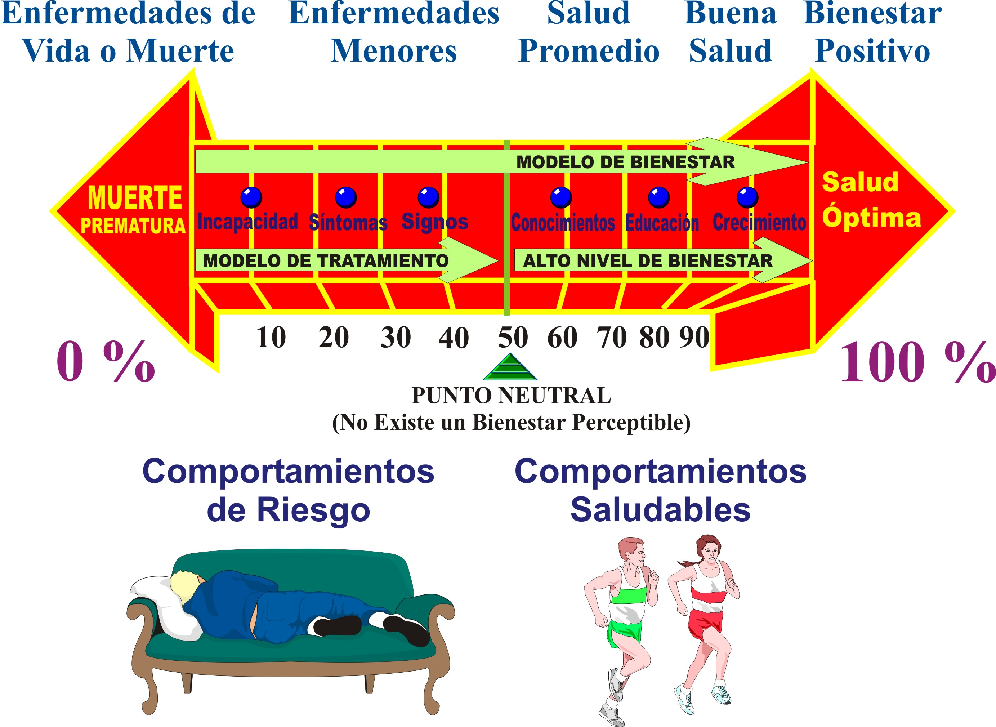
LA ESCALA CONTINUA: ENFERMEDAD A BIENESTAR
Notes:
16

Slide 17
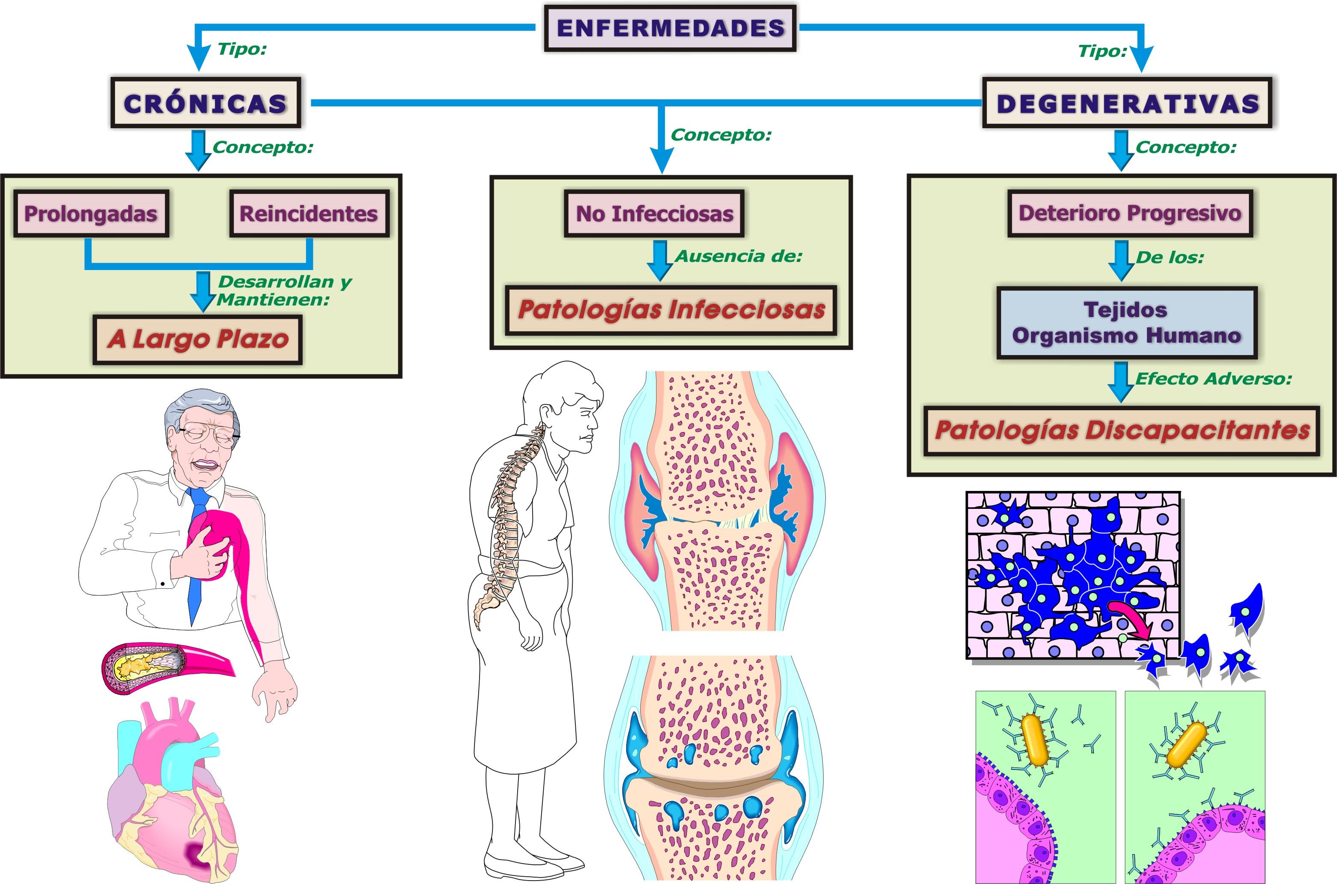
Notes:
17

Slide 18
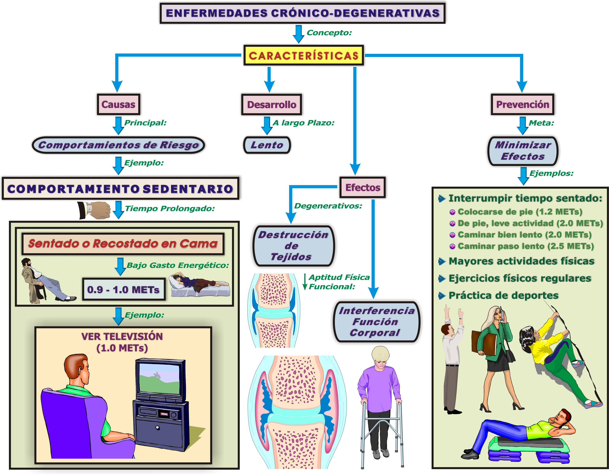
Notes:
18

Slide 19

ENFERMEDADES CRÓNICO-DEGENERATIVAS
Características:
  Tiempo prolongado para su desarrollo
  Destrucción progresiva de los tejidos
  Afecta la aptitud física funcional
  Causas - Principal:
    Comportamientos de riesgo: Sedentario
  Prevención:
    Minimizar efectos adversos a la salud:
      Comportamientos saludables:
        ◊ Interrumpir tiempo sentado
        ◊ Mayor incursión en actividades físicas
        ◊ Práctica regular de ejercicios y deportes
Notes:
19

Slide 20
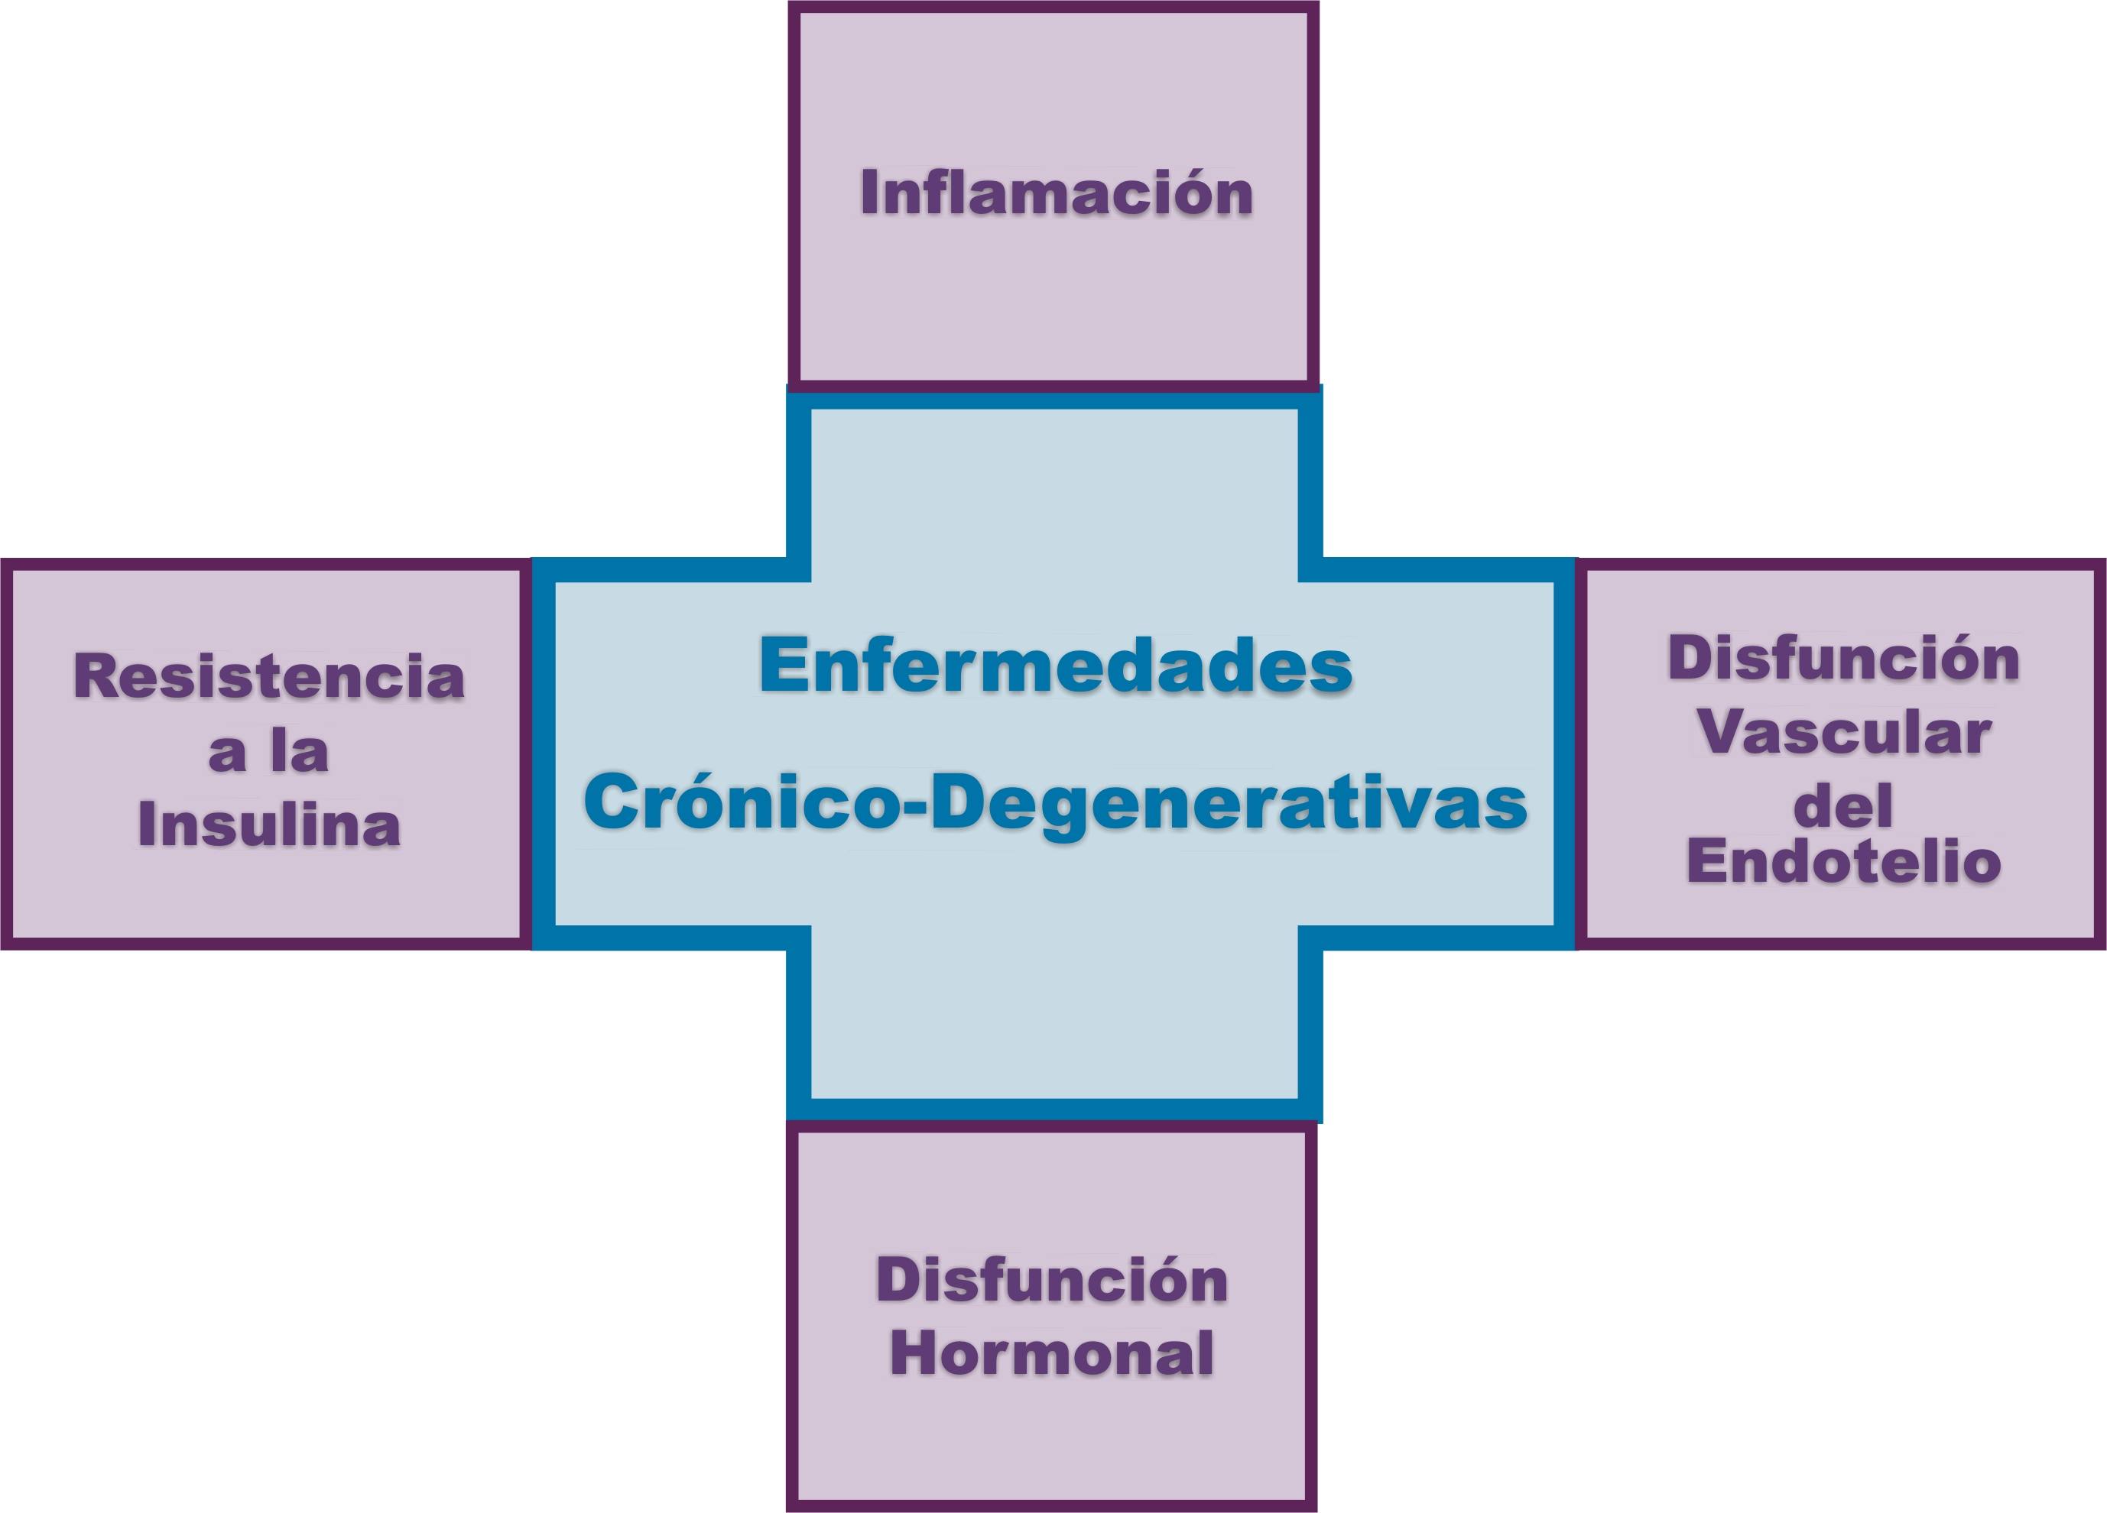
FACTORES PATOFISIOLÓGICOS COMUNES:
ENFERMEDADES CRÓNICO-DEGENERATIVAS
NOTA. Adaptado de: The Exercise Professional’s Guide to Optimizing Health: Strategies for Preventing and Reducing Chronic Disease. (p. 249), por J. L. Roitman, 2012, Philadelphia: Lippincott Williams & Wilkins. Copyright 2012 por: Lippincott Williams & Wilkins, a Wolters Kluwer business.
Notes:
20

Slide 21


ENFOQUE TERAPÉUTICO PARA LAS ENFERMEDADES CRÓNICO-DEGENERATIVAS
La Importancia del Ejercicio y
la Actividad Física
Introducción:
  Enfermedades Crónico-Degenerativas:
    Estadísticas: Estados Unidos Continentales:
      Representa el:
      75% del costo total invertido para el cuidado de la salud
NOTA. Información de: Exercise and Disease Management (p. 3), por B.C. Leutholtz, & I. Ripoll, 1999, Boca Raton, FL: CRC Press. Copyright 1999 por: CRC Press LLC.
Notes:
21

Slide 22
PREVALENCIA E INCIDENCIA DE: ENFERMEDADES CRÓNCAS EN PR, 2004
NOTA: De: Informe Anual de Estadísticas Vitales 2004 (p. ?), por Departamento de Salud, Secretaría Auxiliar de Planificación y Desarrollo. División de Análisis Estadístico, 2004, San Juan, Puerto Rico: ELA, Copyright 2004 por Departamento de Salud.
Notes:
22

Slide 23
TASAS* DE MORTALIDAD DE LAS PRIMERAS 5 CAUSAS DE MUERTE POR REGIONES DE SALUD, PUERTO RICO 2004
NOTA: De: Informe Anual de Estadísticas Vitales 2004 (p. ?), por Departamento de Salud, Secretaría Auxiliar de Planificación y Desarrollo. División de Análisis Estadístico, 2004, San Juan, Puerto Rico: ELA, Copyright 2004 por Departamento de Salud.
Notes:
23

Slide 24
POR CIENTO DE PROBLEMAS DE SALUD DE LA POBLACIÓN: POR REGIONES DE SALUD, PUERTO RICO 2002
NOTA: De: Informe Anual de Estadísticas Vitales 2004 (p. ?), por Departamento de Salud, Secretaría Auxiliar de Planificación y Desarrollo. División de Análisis Estadístico, 2004, San Juan, Puerto Rico: ELA, Copyright 2004 por Departamento de Salud.
Notes:
24

Slide 25
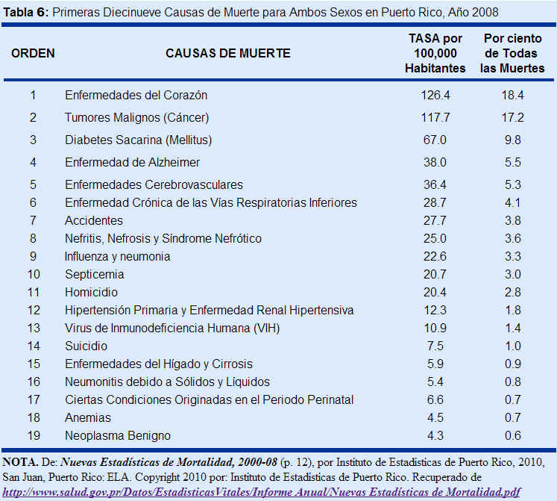
Notes:
25

Slide 26
Gráfica 11- PRIMERAS DIECINUEVE CAUSAS DE MUERTE
Chart 11- NINETEEN LEADING CAUSES OF DEATH
PUERTO RICO, 2004
TASA POR 100,000 HABITANTES
FUENTE: DEPARTAMENTO DE SALUD, SECRETARÍA AUXILIAR DE PLANIFICACIÓN Y DESARROLLO, DIVISIÓN DE ANÁLISIS ESTADÍSTICO, SAN JUAN, PUERTO RICO
SOURCE: DEPARTMENT OF HEALTH, AUXILIARY SECRETARIAT FOR PLANNING AND DEVELOPMENT, DIVISION OF STATISTICAL ANALYSIS, SAN JUAN, PUERTO RICO
Notes:
26

Slide 27
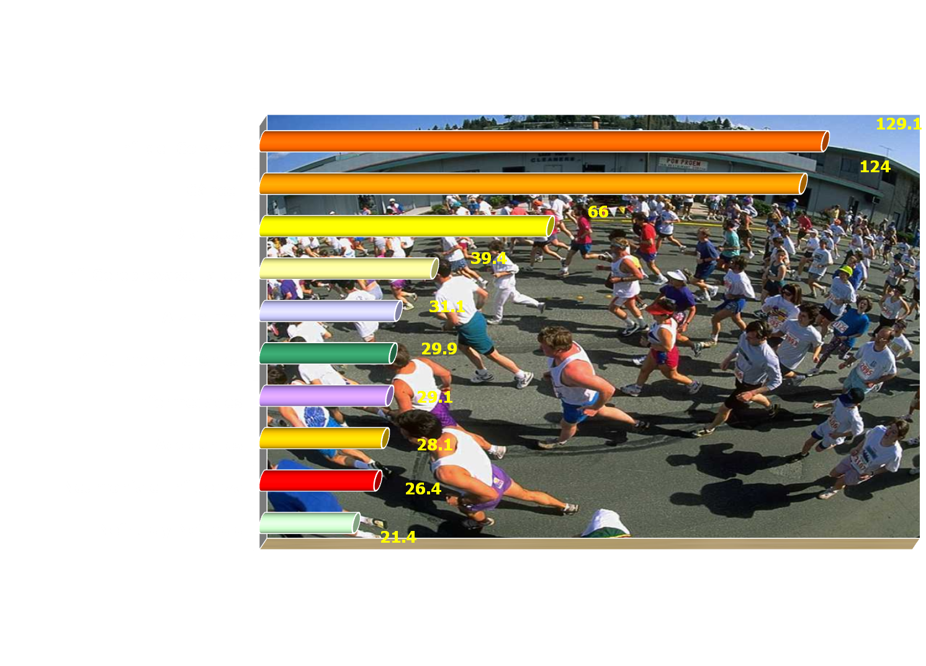
Tasas* de Mortalidad (x1000,000 habitantes) de las
Primeras 10 Causas de Muerte, Puerto Rico 2004
NOTA: De: Informe Anual de Estadísticas Vitales 2004 (p. 141), por Departamento de Salud, Secretaría Auxiliar de Planificación y Desarrollo. División de Análisis Estadístico, 2004, San Juan, Puerto Rico: ELA, Copyright 2004 por Departamento de Salud.
Notes:
27

Slide 28
PRIMERA CAUSA DE MUERTE
POR GRUPOS DE EDADES EN PR
CAUSAS DE MUERTE POR EDADES - 1989
10 - 14 Años
Todos los Accidentes
15 - 24 Años
Homicidios
25 - 44 Años
SIDA
45 - 59 Años
Tumores Malignos (Cáncer)
60 - 79 Años
Enfermedades del Corazón
Notes:
28

Slide 29
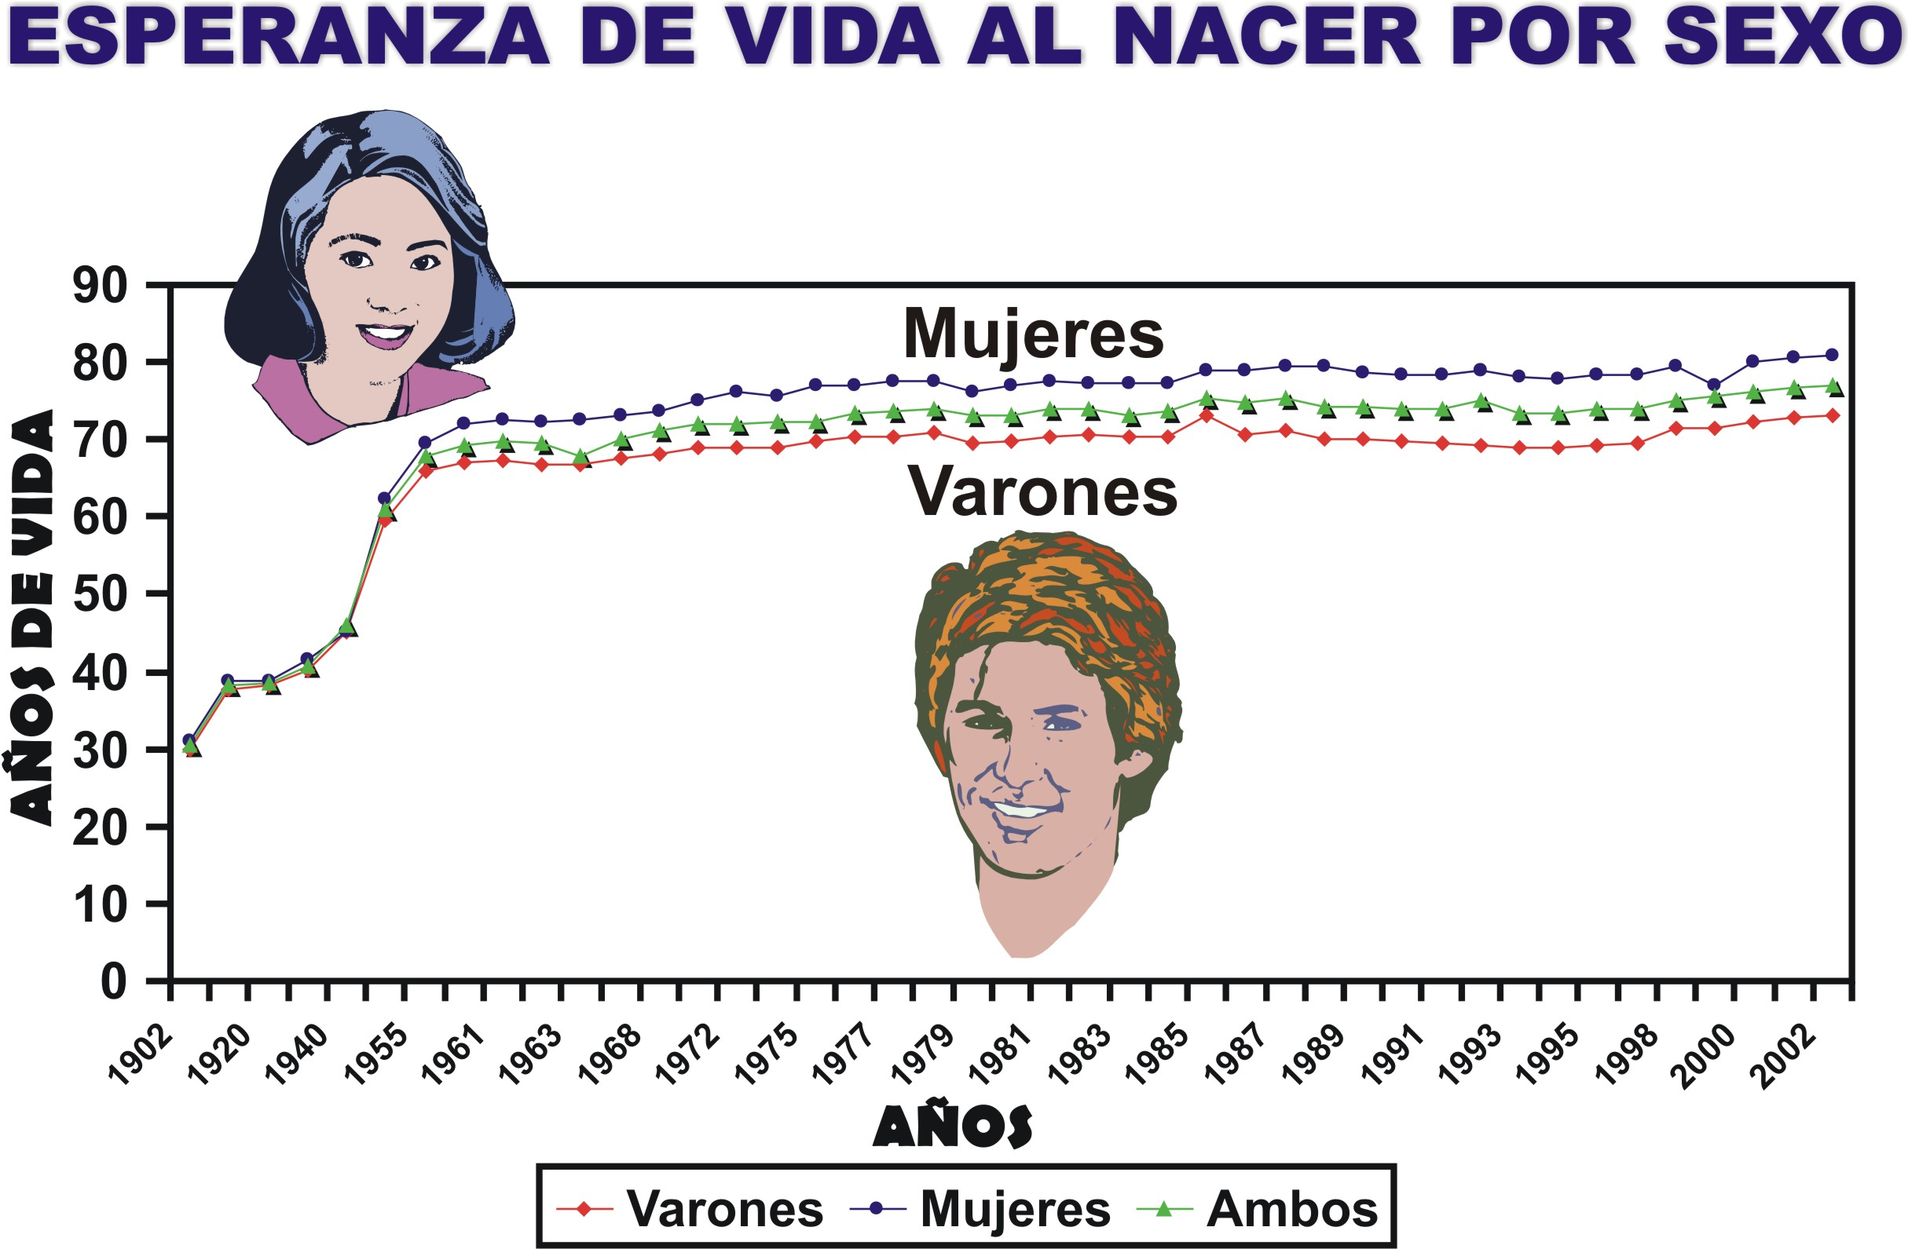
NOTA. Adaptado de: Informe Anual de Estadísticas Vitales 2003. (pp. 227-228), por Departamento de Salud, Secretaría Auxiliar de Planificación y Desarrollo, 2004, San Juan, Puerto Rico: ELA, Copyright 2004 por Departamento de Salud. Recuperado de http://www.estadisticas.gobierno.pr/iepr/LinkClick.aspx?fileticket=7ADJ6fSujrM%3D&tabid=186
Notes:
29

Slide 30
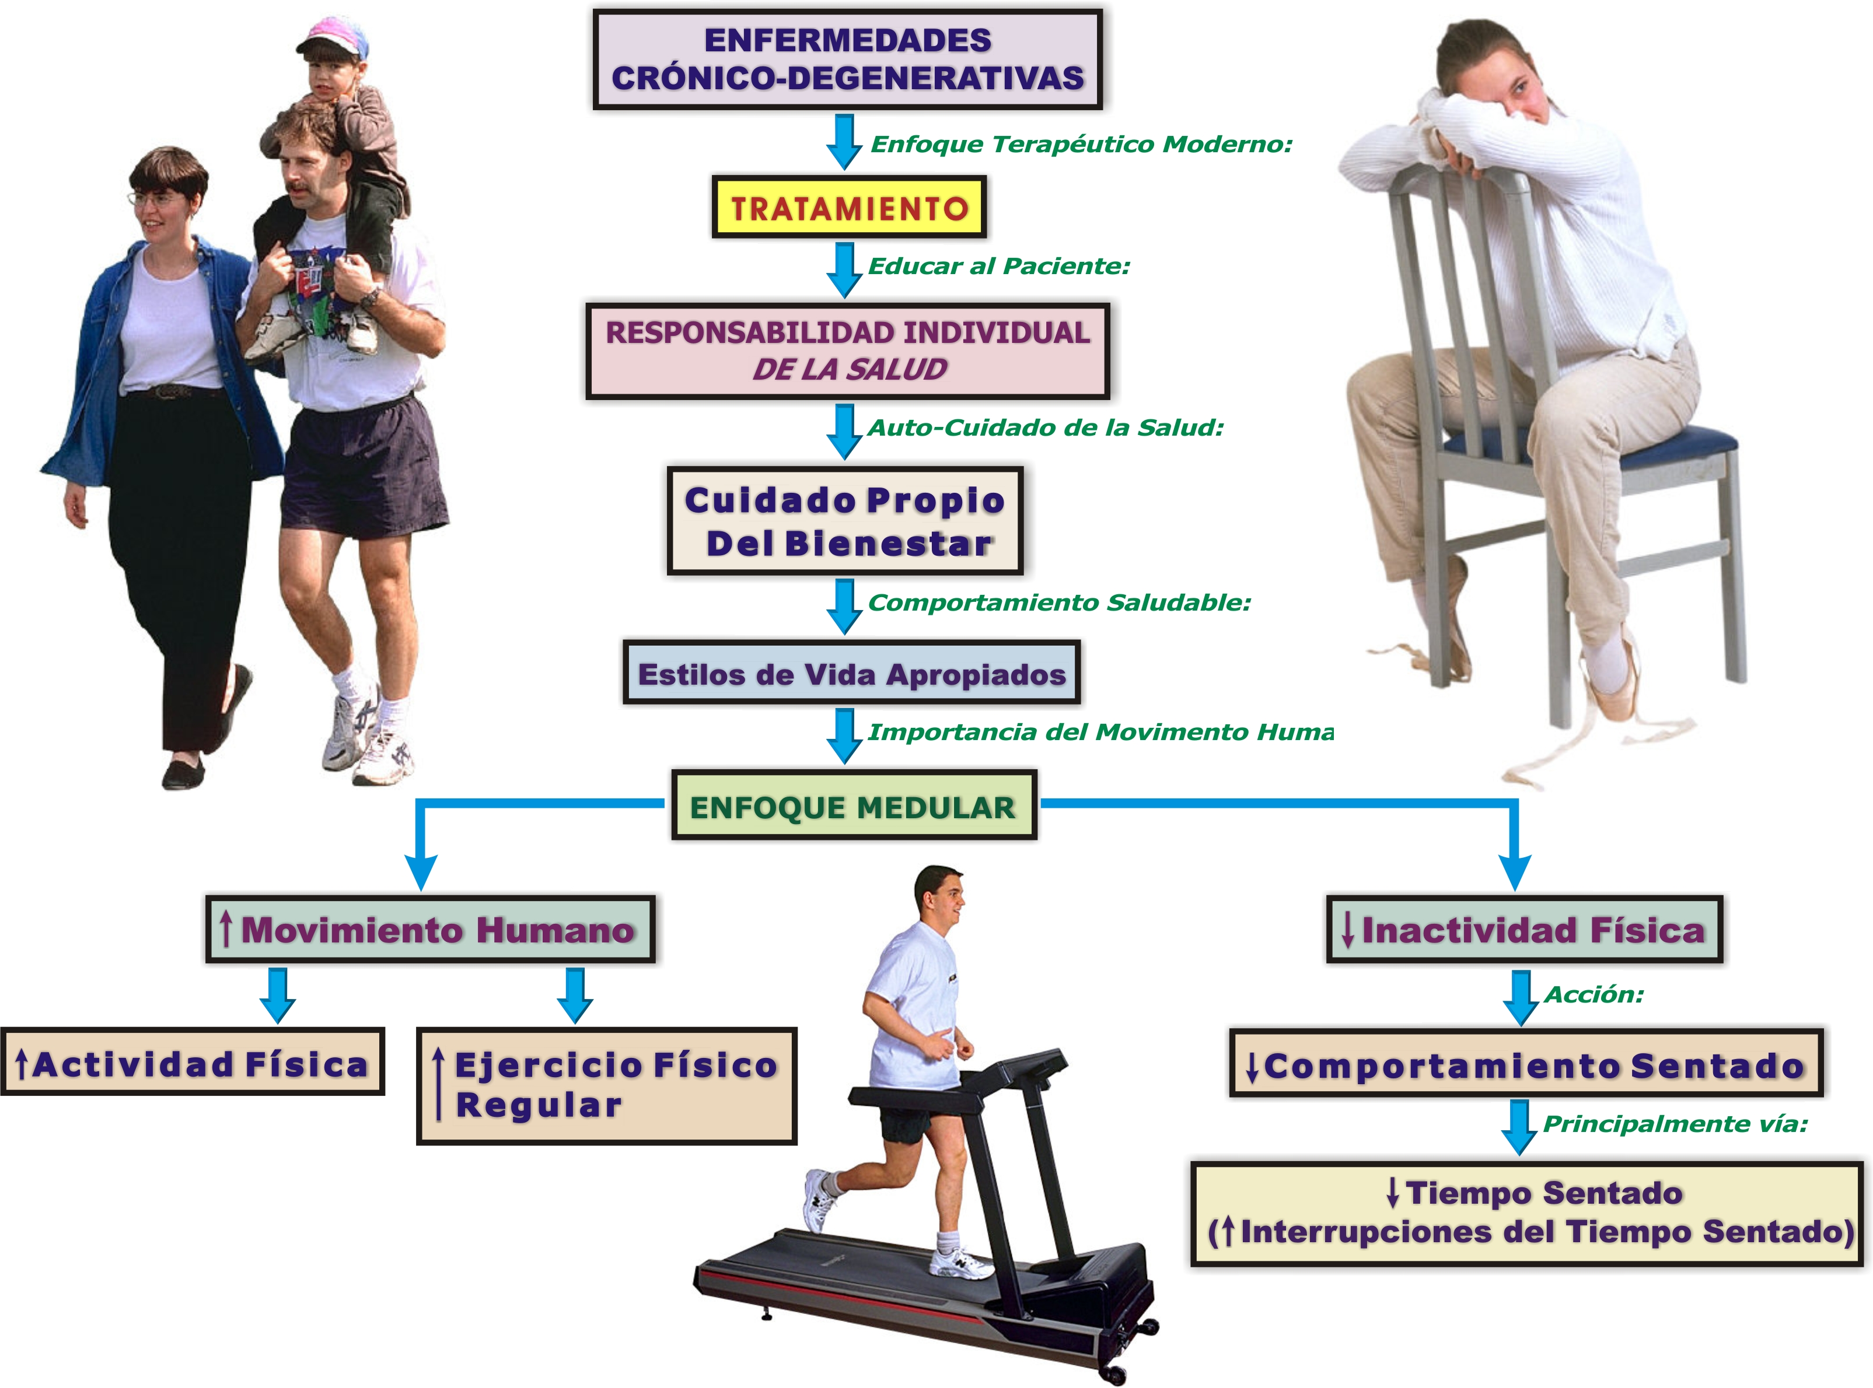
Notes:
30

Slide 31
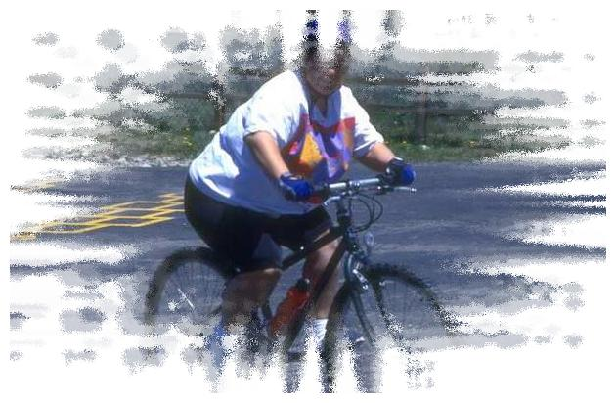
ENFOQUE TERAPÉUTICO PARA LAS ENFERMEDADES CRÓNICO-DEGENERATIVAS
La Importancia del Ejercicio y
la Actividad Física
Evaluación de la salud, estilos de vida, y capacidad funcional
Establecimiento de metas y objetivos del participante:
  Considerar - Enfoque Transdisciplinario:
    Perspectiva: Biopsicosocial del individuo
    Contexto: Socio-Económico del paciente y su familia
    Paciente con: Múltiples Patologías
  Enfatizar - La Salud como Responsabilidad del Cliente:
    RECALCAR: Auto-Cuidado de la salud
  Importancia del: Manejador de Casos:
    Consejería - Ajustar programa a necesidades del participante:
      Estilos de vida que requieren modificarse
      Disponer de apoyo emocional y social
Notes:
31

Slide 32

ENFOQUE TERAPÉUTICO PARA LAS ENFERMEDADES CRÓNICO-DEGENERATIVAS
La Importancia del Ejercicio y
la Actividad Física
Modificación de la Conducta - Comportamientos Saludables:
  Cambio en diversos estilos de vida:
    Evitar uso de: Sustancias Nocivas a la Salud (Ej: tabaquismo)
    Hábitos nutricionales adecuados: Incluye Control de MC (Peso)
    Técnicas para el manejo efectivo de circunstancias estresantes
    Tiempo dedicado a dormir: lo adecuado (Ej: 7-8 hoas)
  Enfatizar en:
    Suprimir: Comportamiento Sedentario - Tiempo Sentado
    Incrementar: Nivel de Actividad Física (USDDHHS, 2008)
    Diseñar un programa de entrenamiento físico:
    Guías para la: Prescripción de Ejercicios (ACSM, 2014)
Evaluar la efectividad del programa
Seguimiento a los participantes
Notes:
32

Slide 33
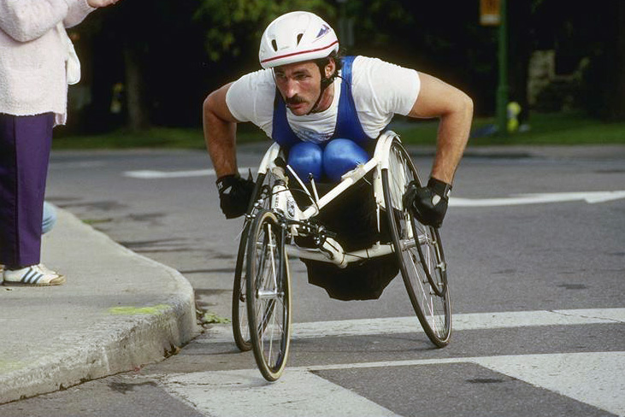
¿PREGUNTAS?
Notes:
33

